Slide 1
Le « Made in France », une réponse adaptée aux enjeux de la mondialisation ?
Olivier Bouba-Olga, Université de Poitiers
obouba@univ-poitiers.fr

Slide 2
Actualité du sujet
Arnaud Montebourg, chantre du « Made in France »
Même chose sous Sarkozy avec Yves Jégo
Préconisations :
Mettre en place des mesures protectionnistes vis-à-vis des pays à bas coût, notamment la Chine
Développer des politiques favorables aux relocalisations d’entreprise

Slide 3
Que peuvent dire les économistes ?
Collecter et traiter des données pour mesurer l’ampleur des phénomènes et repérer des faits significatifs
Les mettre en ordre selon des liens logiques mis en évidence dans les théories économiques afin de donner une « lecture » de la réalité
En tirer des conclusions pour éclairer la prise de décision

Slide 4
#1. Délocalisations et relocalisations pèsent peu

Slide 5
Délocalisations/Relocalisations
Source : http://blogs.univ-poitiers.fr/o-bouba-olga/2013/01/28/le-retour-de-la-vengeance-des-relocalisations/

Slide 6
Des relocalisations nulle part, sauf dans les journaux…
Source : http://blogs.univ-poitiers.fr/o-bouba-olga/2013/11/30/on-ne-voit-de-relocalisation-nulle-part-sauf-dans-les-journaux/

Slide 7
#2. du made in France au made in Monde

Slide 8
Made in Monde : l’iPhone

Slide 9
Made in Monde : le Boeing 787 Dreamliner

Slide 10
Made in Monde : les limites de l’obsession industrielle
Mesurés à partir des données en valeur ajoutée (…), la part de l’industrie dans le commerce international passe de plus des deux tiers (4 400 milliards de dollars) à moins de 45 % (2 100 milliards de dollars) (…) alors que la part des services fait plus que doubler pour passer de 21 % (1 300 milliards de dollars) à 43 % (2 000 milliards de dollars).
Source : http://www.ofce.sciences-po.fr/pdf/revue-textes/r98/4-98.pdf

Slide 11
Implications
Passer du made in France au made in monde :
quelle spécialisation?
Quelle insertion dans les processus productifs fragmentés à l’échelle mondiale?
Plusieurs logiques à l’œuvre :
Conquête de la demande
Minimisation des coûts
Recherche de compétences

Slide 12
#3. Stratégie de coût et stratégie d’innovation

Slide 13
Les stratégies de coût
Différentiels de coût du travail très favorables aux PVD
Mais : il faut intégrer différences de productivité → notion de coût salarial unitaire
Ainsi que les coûts de coordination à distance
Au total, quel pays a l’avantage ? Ca dépend !

Slide 14
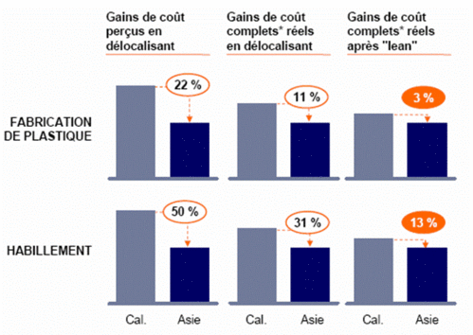
McKinsey 2005, Coûts de production et coûts de coordination

Slide 15
L’impératif d’innovation
Sortir de la guerre des coûts en se différenciant
Différenciation verticale, horizontale, système
Nécessité pour cela d’innover en produit, procédé, organisation, marketing

Slide 16
Conclusion
Prendre acte de la fragmentation des processus productifs et bien s’y insérer permet de produire des richesses et des emplois
Nécessité de gagner en productivité pour réduire les coûts → investir en capital physique, humain, public
Nécessité d’innover → effort de recherche et de formation
Le processus fragilise cependant les moins qualifiés → nécessité de les former
Au final, politiques de sécurisation des personnes et de protection sociale plus que de protectionnisme commercial

